Slide 1





TBD
18 anos no mercado
Multinacional brasileira com operações na
Europa e Reino Unido
+ de 1.500 #SangueLaranja
NPS 2024:
72.9

Slide 2



















Ecossistema
Centros de Excelência
Empresas do Ecossistema
Agile Development Engineering
E-Commerce
Hiper Automation / RPA
Marketplace
Business Studios
Dados
Digital Enablement
Marketing Digital
Full Digital Commerce
Transformação
Mercado Financeiro
Jornadas de
Inteligência Artificial
CRM
Saúde
Innovation
Clientes
Varejo
Embedded Finance
Indústria
Estratégia de Negócios
Principais Parceiros
ERP
Seguros
Logística & Transportes
User Experience, Product & Design
MultiCloud
Construction
Segurança
Digital Value Creation
Notes:
Aqui é uma visão macro das principais competências e especializações do ecossistema FCamara, incluindo todas as empresas que fazem parte do nosso grupo.
1) Foco no cliente, inclusive considerando o mesmo como parte integrante do nosso ecossistema, conectando oportunidades de negócio entre eles.
Exemplo: Baruel quer fazer uma campanha de Dia das Mães, com produtos personalizados, diretamente para consumidor final, mas não possui ainda canais digitais para esse fim e nem investimento aprovado para construção desses canais em 2024. Conectamos eles com nosso outro cliente, a Pague Menos, para utilizar os canais digitais de forma White Label e, assim, viabilizar a operação dessa campanha.
2) Jornadas de Transformação: nos especializamos em atender de ponta a ponta as principais jornadas digitais para negócios, onde todas elas se conectam e se complementam, atendendo de forma robusta e profunda as necessidades de nossos clientes;
3) Centros de Excelência & Parceiros: nossas principais competências técnicas e de negócio, que podem ser utilizadas de forma modular, atendendo os clientes de forma personalizada e alinhada ao momento/necessidade;
4) Business Studios: onde acompanhamos as principais tendências de cada segmento, indicando como tecnologia e inovação estão sendo aplicadas para geração de valor nesses negócios.

Slide 3







Case | Odontoprev
DESAFIO
Implementação de ferramentas e sistemas para automatizar tarefas rotineiras e demoradas.
Busca por uma operação mais eficiente e eficaz, otimizando processos por meio da automação.
Liberação de recursos ao minimizar o tempo gasto em atividades operacionais.
Aumento da produtividade geral da equipe.
SOLUÇÃO
Implementação de ferramentas e sistemas para automatizar tarefas rotineiras e demoradas.
Busca por uma operação mais eficiente e eficaz, otimizando processos por meio da automação.
Liberação de recursos ao minimizar o tempo gasto em atividades operacionais.
Aumento da produtividade geral da equipe.
25 áreas internas impactadas no Brasil e México
7 Mil horas entregues
por mês
56 Mil horas de esforço manual reduzidas /ano

Slide 4
Momentos da jornada
Jornada do zero, ainda não iniciou
Iniciou a jornada, mas não obteve sucesso nos resultados
Já iniciou a jornada, obteve resultados mas não escalou
Para estes casos, recomendamos ofertas iniciais como por exemplo “Quick Wins”, para levantar valores de automação. E identificar as principais dores que resolvemos com automação inteligente, como por exemplo:
Processos manuais e repetitivos
Falta de processos digitalizados
Descentralização de atendimento ou atendimentos manuais
Baixa experiencia de usuários
Neste caso um COE pode ser ideal, mas antes vale um Assessment para entender o porquê não obteve resultados. Alguns motivos seriam:
Iniciativa sem estratégia definida junto a empresa
Falta de alinhamento com TI
Priorização das automações sem critérios de benefícios definidos
Escolhas tecnológicas equivocadas
Este é um caso ideal para falarmos sobre COE, pois o cliente já iniciou a jornada, já obteve resultados, mas ainda não escalou a tecnologia.
Poucas automações implementadas
Baixa mão de obra ou pouco qualificada para escalar
Sem processo definido
Não tem estratégia e metas a serem atingidas com o programa
Automação ainda não disponível para empresa inteira.

Slide 5

CoE RPA | Governança
Gestão de Demandas:
Geração de valor em horas: demandas com mais de 300horas/mês
Comitê de priorização: Garante que os projetos de automação sejam avaliados e selecionados de acordo com critérios estratégicos e de impacto para a Odontoprev. Busca geração de valor além da eficiência operacional.
Framework:
Conjunto de componentes reutilizáveis que define a estrutura básica de um projeto. Ele fornece ferramentas para o desenvolvimento, permitindo que os desenvolvedores se concentrem nas partes específicas do projeto. (Indice de reaproveitamento: 50,57%)
Padrões e Metodologias
Definição de padrões de desenvolvimento, documentação e testes.
Metodologia de entrega Ágil.
Estruturação do diretório dos processos que foram automatizados
Processo de atualização, manutenção e versionamento dos robôs.
Inventario de automações de todos robôs internos.
Mapa de dependências.

Slide 6


Fluxo da Área de RPA
Negócio
Abre Ideia
Dono do processo
Novo Colaborador Digital
Governança
Diagnóstico Inicial (Elegibilidade)
BC - Levantamento de Geração de Valor
Comitê de Priorização
Não
Demanda aguarda novo Comitê de Priorização
Atenção! O volume de demandas priorizadas depende da capacidade do CoE RPA.
Sim
Não
Demanda cancelada pelo Gestor da Área de Negócios
Centro de Excelência de RPA
Priorizado?
Projetos
Backlog
Desenvolve
Homologa
Operação Assistida
Sustentação
Atenção! Dono do Processo Participa da Sustentação.

Slide 7

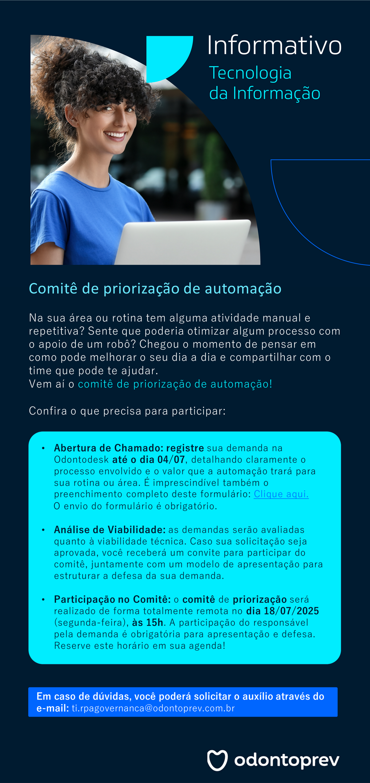

Comunicado do comitê
Promover um comitê para mapear e priorizar demandas de automação que contribuam para a otimização de processos manuais e repetitivos.

Slide 8

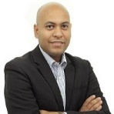





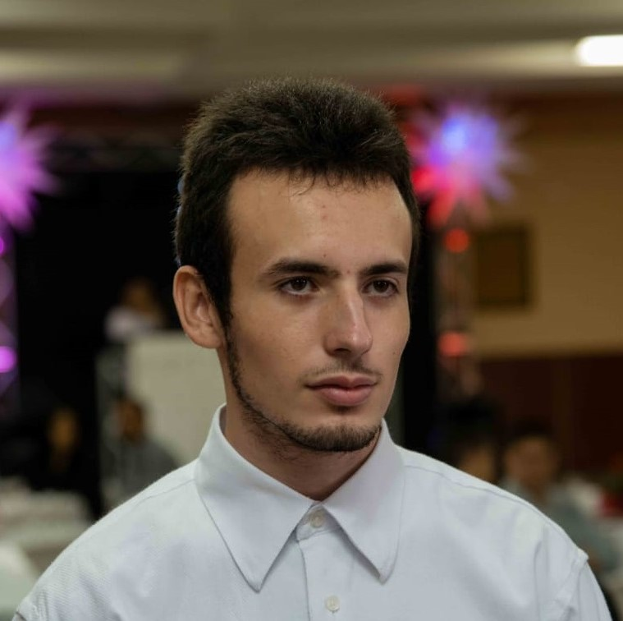
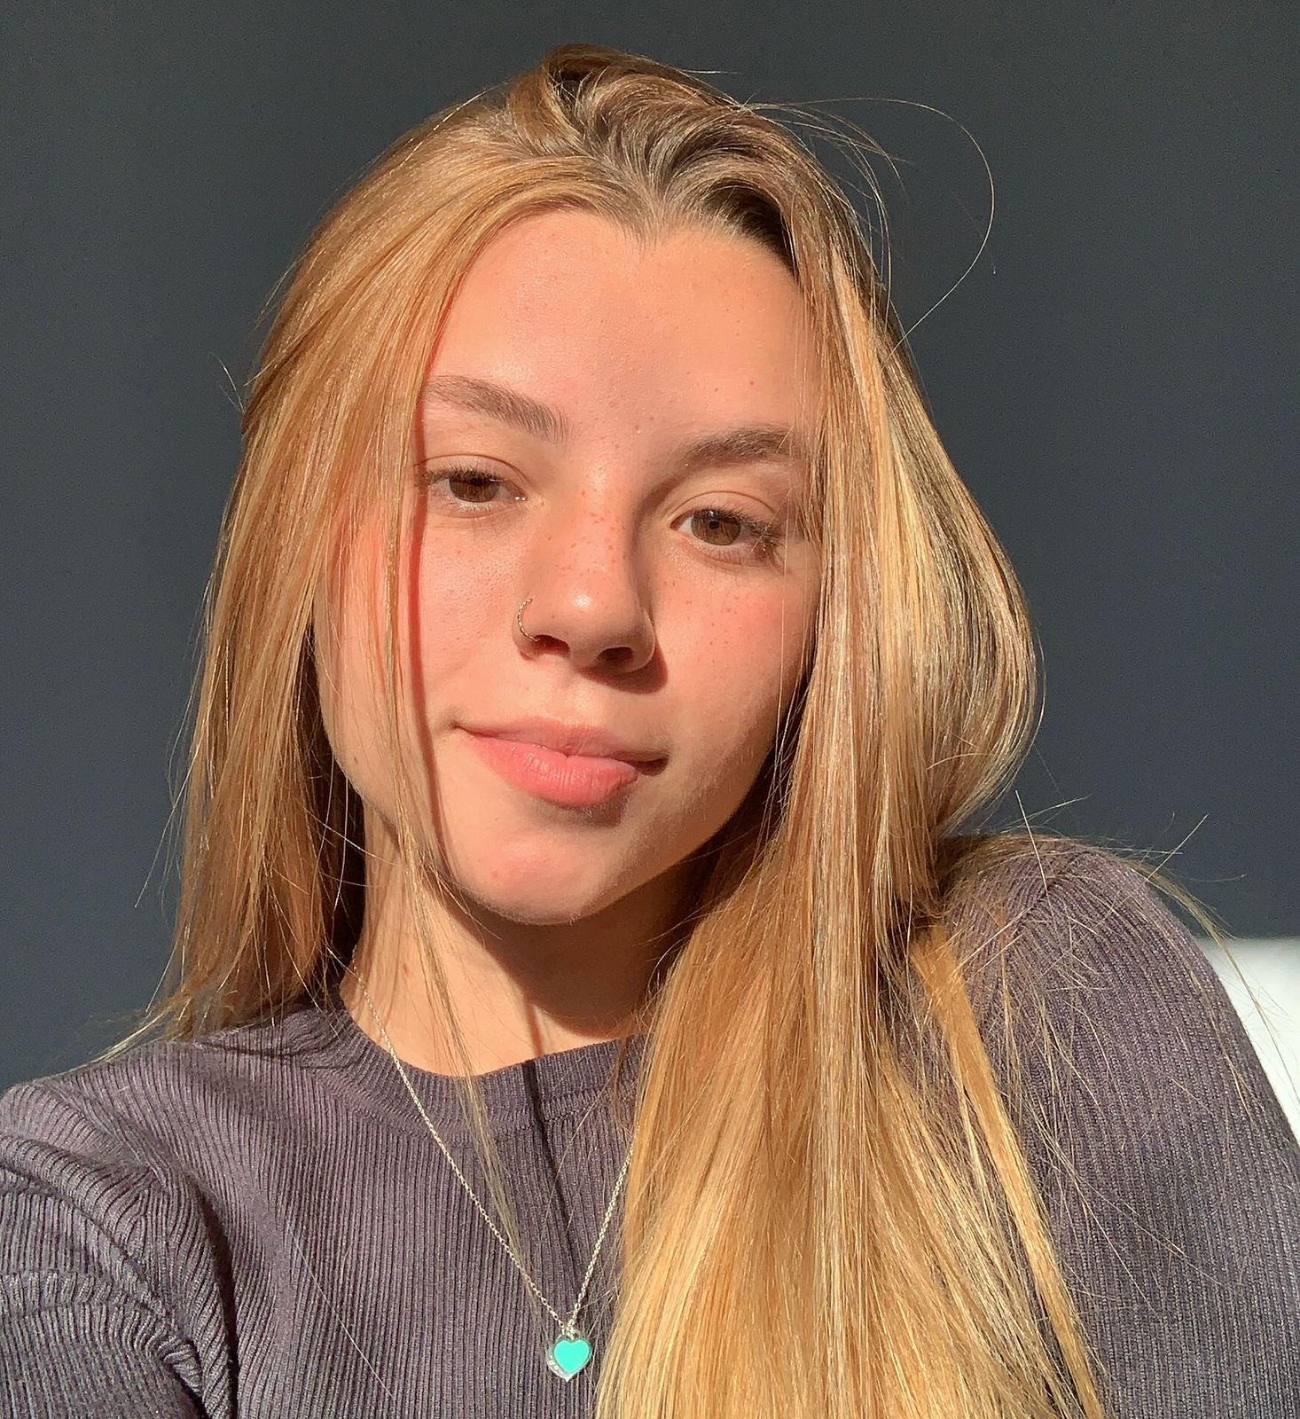

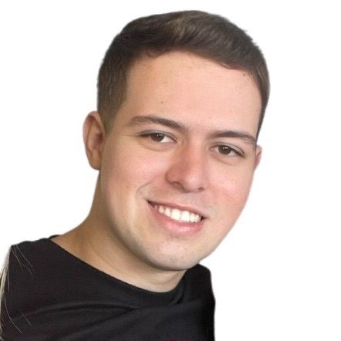
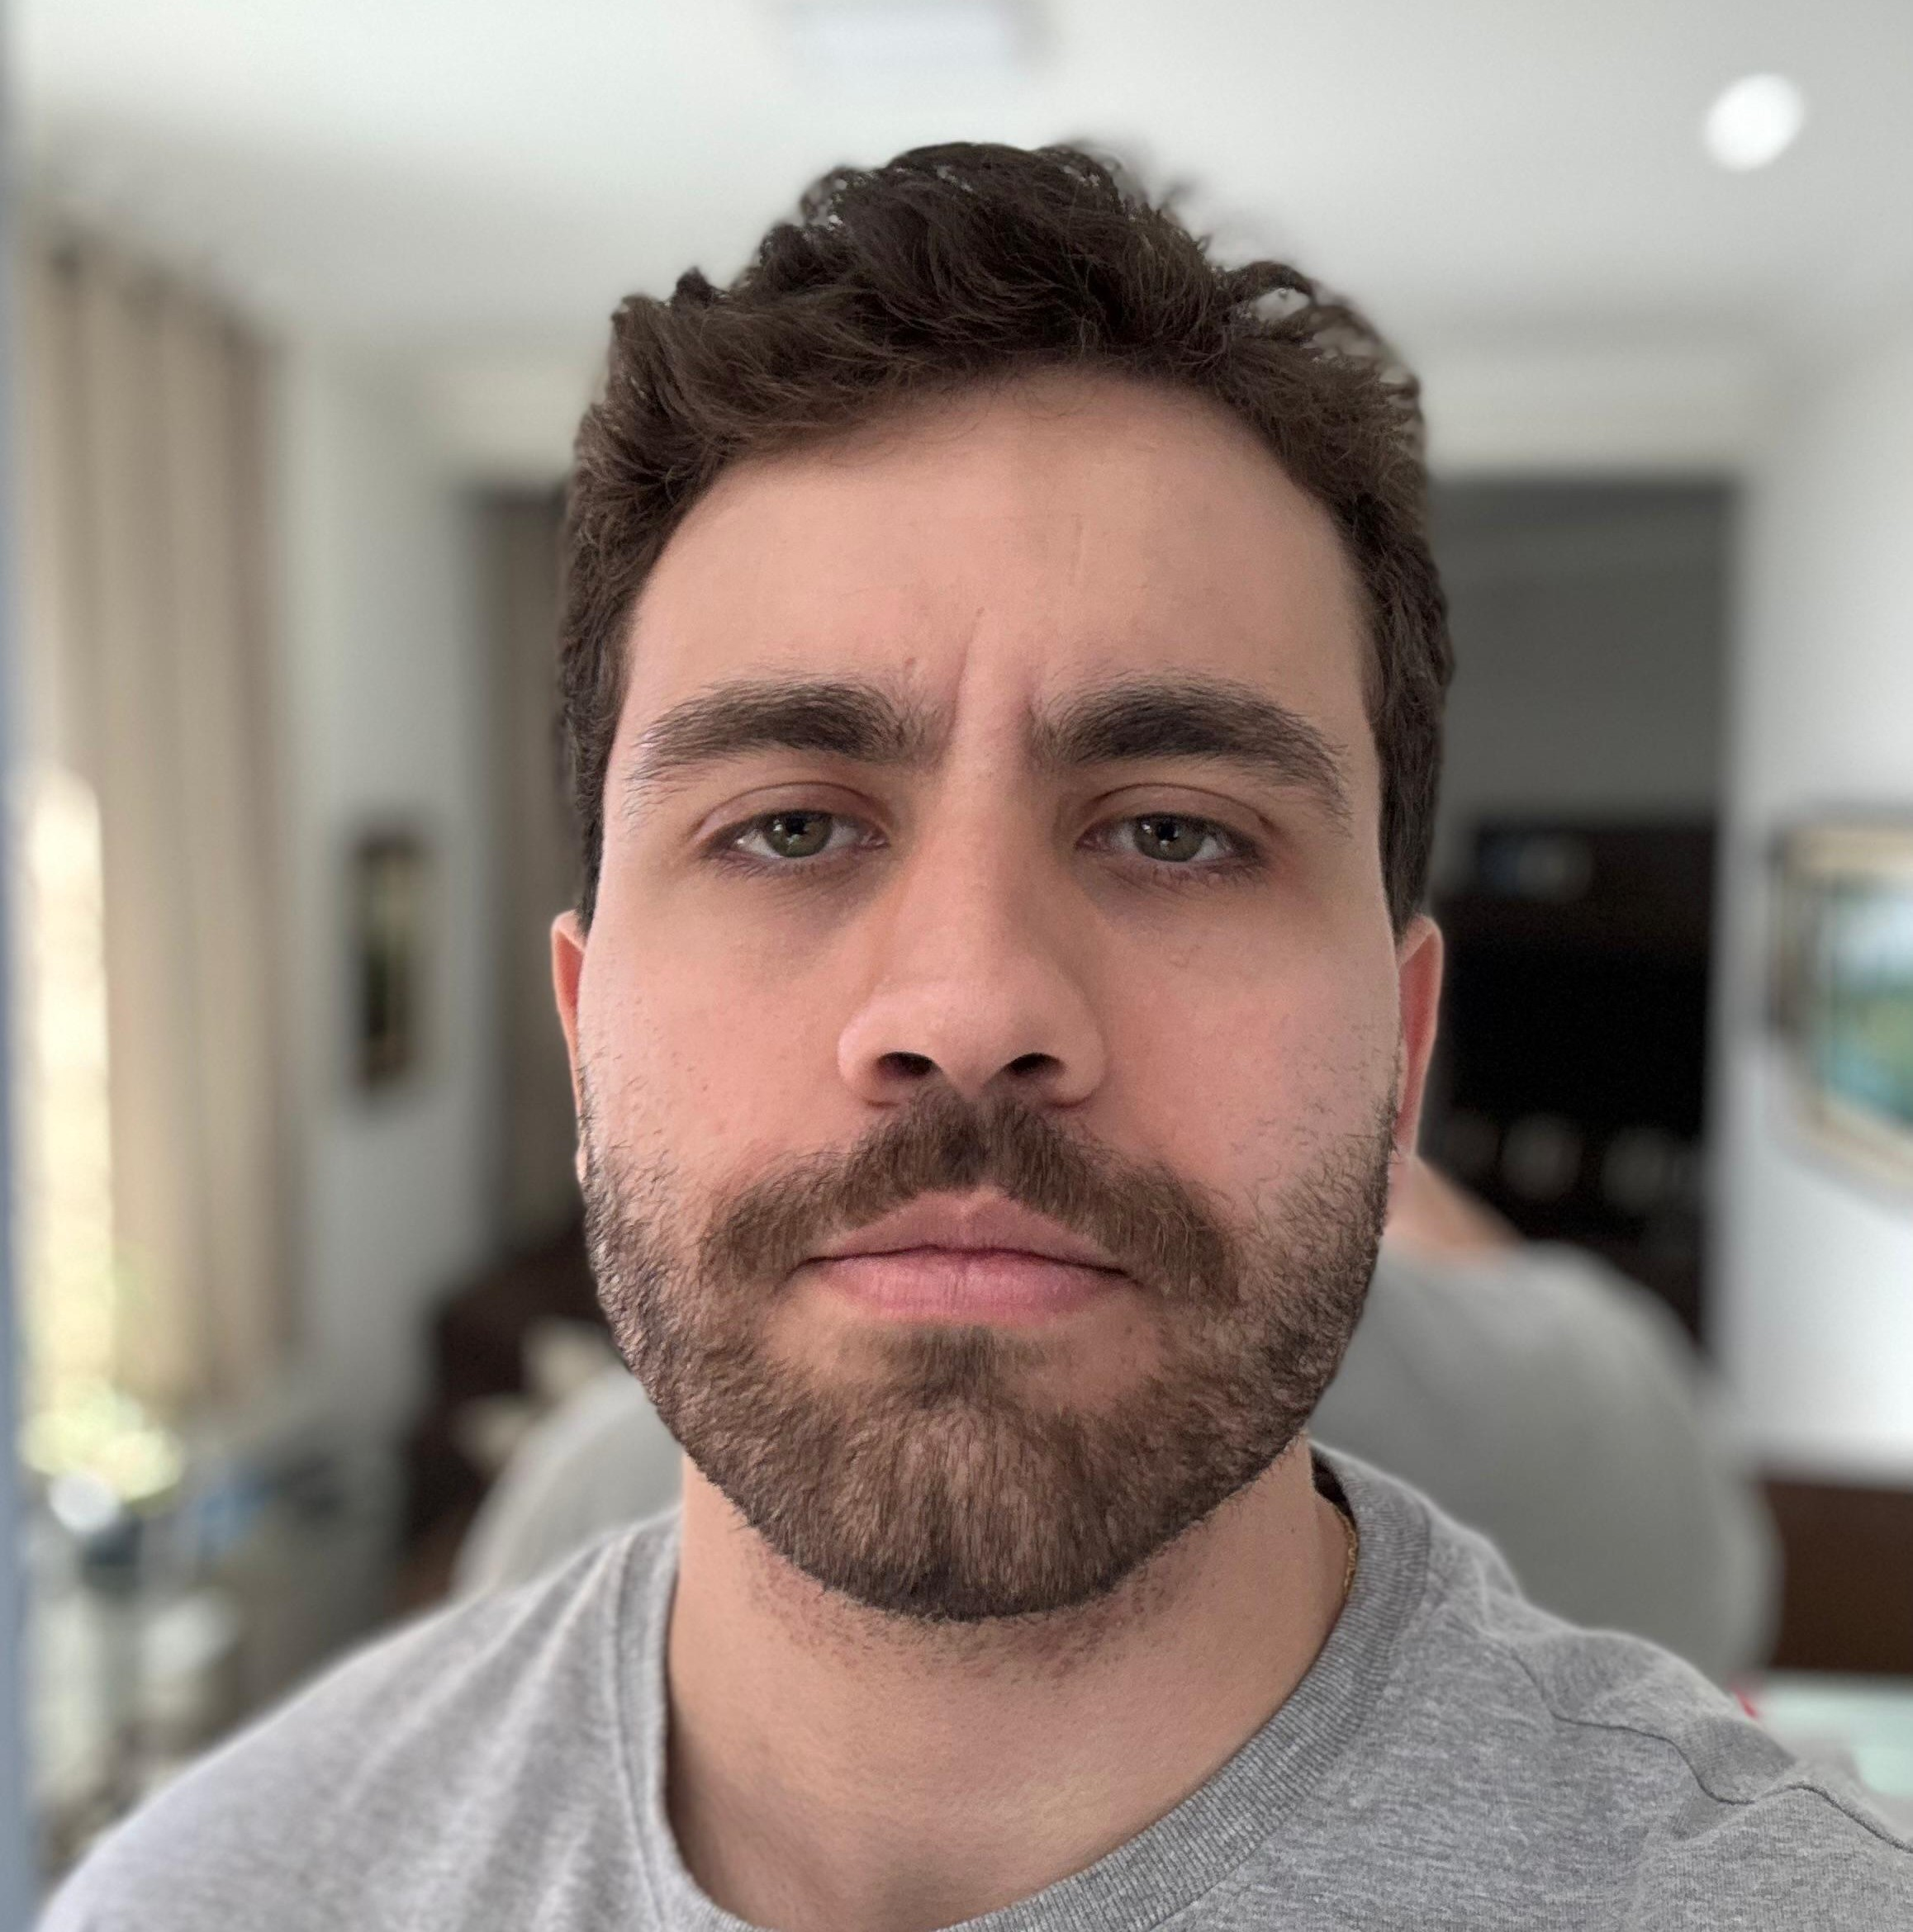
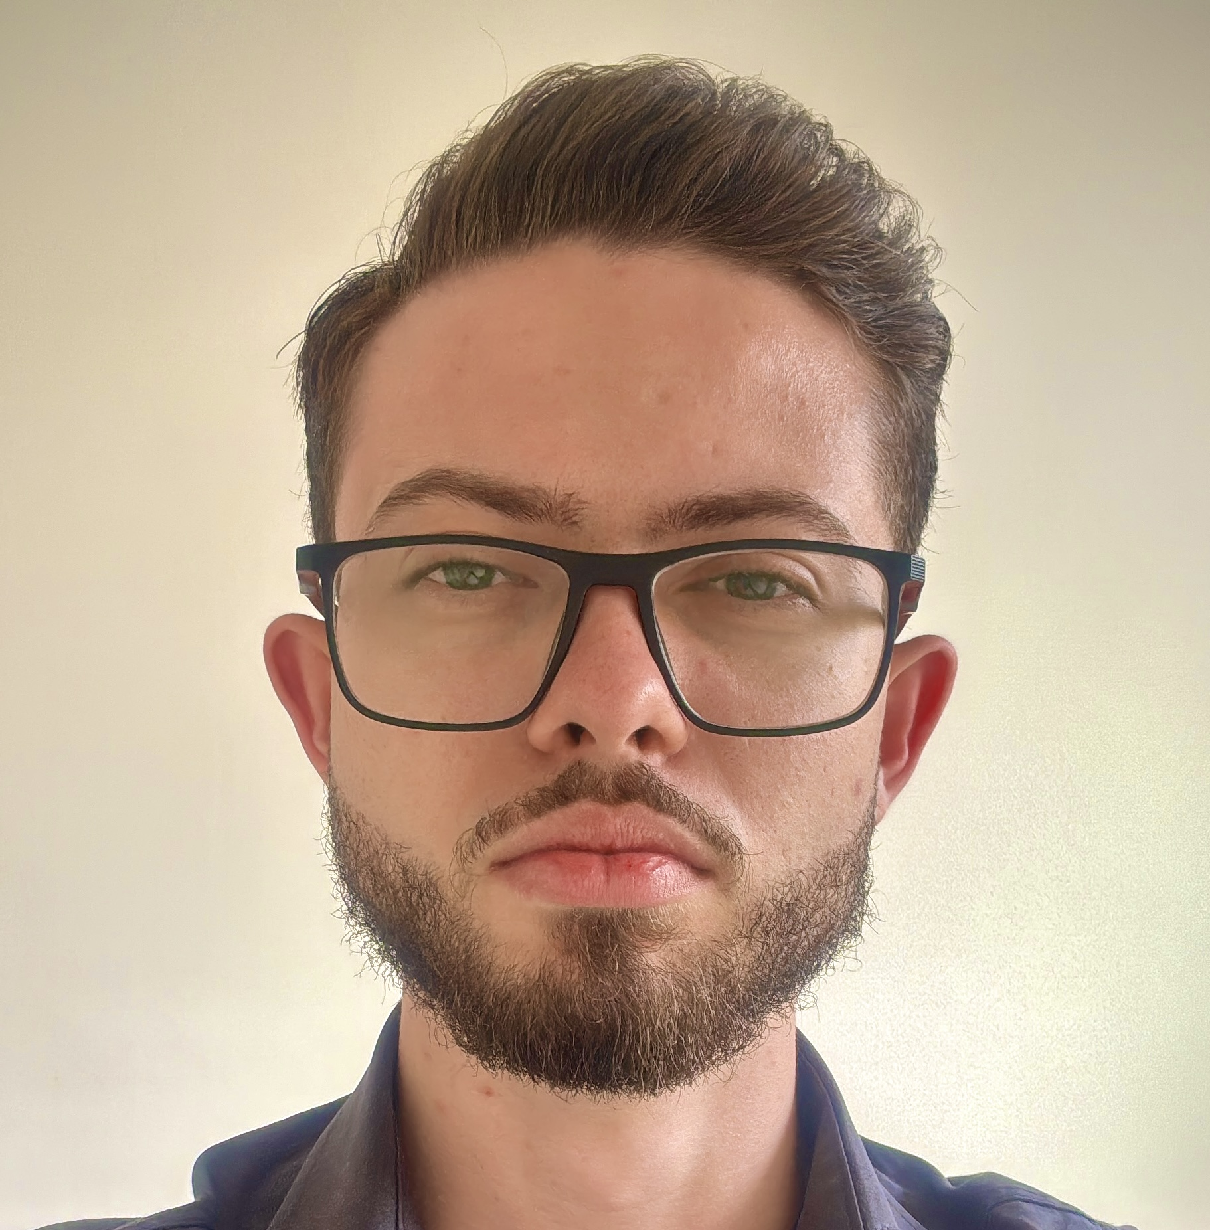
Estrutura RPA
Governança
Supervisor do CoE RPA
Barbara
Projetos
Terceiros
Scrum Master
Tiago Andrade
Lucas Marta
Lucas Martini
Thais
Graziela
Matheus
Nelson
Giovanna
Operações
Terceiros
Lucas Dias
César
Vinicius

Slide 9
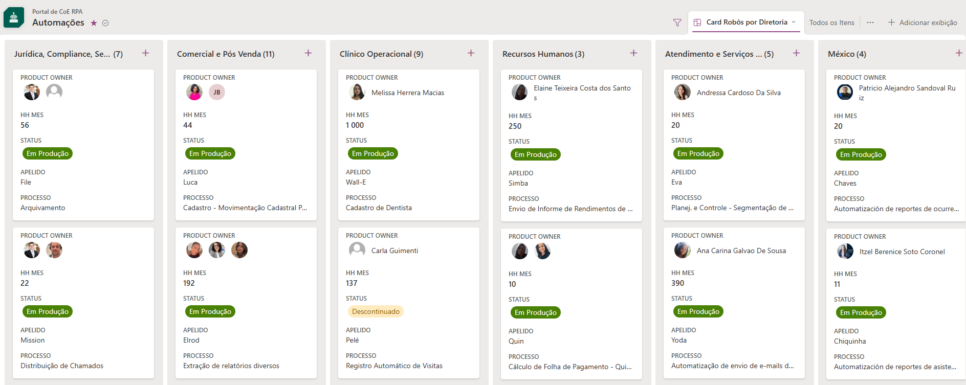
Demandas entregues por diretoria

Slide 10


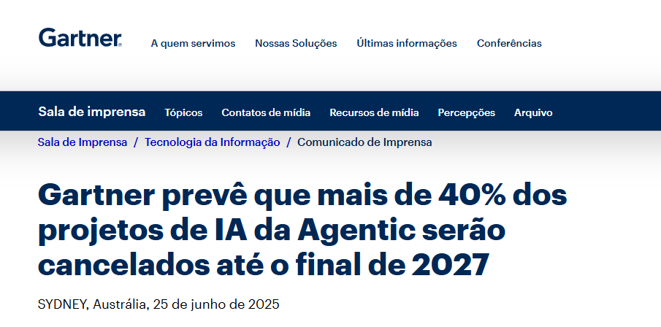
Governança para AI Agents

Slide 11


Resultados & Destaques
+1000
Execuções (Mês)
Abrangência
310mil
Horas Automatizadas
(Acumulado desde 2018)
99,94%
IDR
(No ano de 2024)
Financeiro
Comercial
+60
Automações
(Em produção)
Jurídico
TI & MKT
8
Diretorias
Atendimento
24
Áreas
Clínico Operacional
Recursos Humanos
México

Slide 12
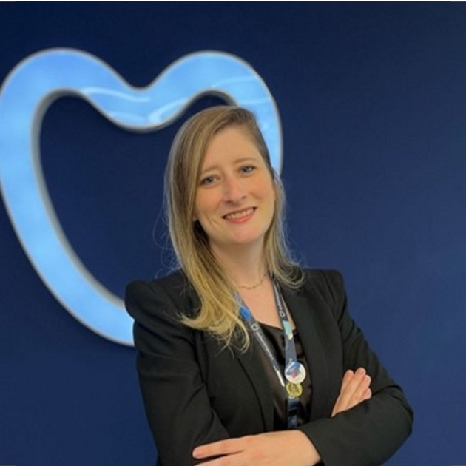
“
A automação transformou completamente a nossa rotina. Antes, dependíamos da aprovação manual da liderança e isso acabava atrasando o envio das propostas. Agora, em menos de dois minutos, os corretores já recebem tudo automaticamente. Ganhamos agilidade, eficiência e conseguimos aumentar significativamente a captação de vidas. Foram mais de 600 horas poupadas por mês. É uma mudança que fez toda a diferença!“
Maria Angela,
Supervisora de Atendimento
Notes:
Aceleração de vendas: Somos reconhecidos por promover jornadas digitais com potencial de ajudar as empresas a vender mais. A evolução do e-commerce no Brasil se confunde com nossa história. Somos responsáveis pelo desenvolvimento das primeiras plataformas de e-commerce, somos expoente na implementação de marketplace e especialistas em performance de vendas online.
Exemplo: Pague Menos - Assumimos o 3P para tracionar. Isso inclui além de plataforma, nosso know how em marketing digital, otimização de infraestrutura e usabilidade.
Eficiência Operacional: Projetos ligados a eliminar desperdícios, automação de processos, otimização de infraestrutura, inteligência artificial para reduzir dependência humana ou adoção de tecnologia para reduzir Opex de modo geral.
Exemplo: Dasa – Elegibilidade e Autorização. Utilização de certificados digitais para reduzir o uso de papel e integração entre os laboratórios e planos de saúde para reduzir a dependência humana, conseguindo potencial de redução de Open na casa de 200M por ano. Novas fontes de receita: Principalmente a partir da criação de novas ofertas ou até construção de novos negócios, principalmente com viés de inovação. Com potencial de reinventar o negócio.
Exemplo: Odontoprev (club de assinaturas de benefícios e tratamentos odontológicos) Projetos de Posicionamento: Ser reconhecida por cultura de inovação forte ou práticas sustentáveis (ESG) mudam o valuation de uma empresa, principalmente para aquelas de capital aberto ou com aspirações internacionais. O valor é uma percepção de futuro, os investidores só colocam recursos em uma empresa se acreditarem que ela valerá mais no futuro e que possui práticas que aumentam previsibilidade.
Exemplo: Nestlé – Criar um canal para fomentar a profissionalização e digitalização das Boleiras independetes. Desde a compra dos insumos até a venda dos bolos. Conotação social.
---
Objetivo único da FCamara, capaz de abranger e resumir todo o potencial do nosso ecossistema.
Cocriar as melhores estratégias de geração de valor para nossos clientes, a partir de jornadas de transformação digitais personalizadas
Tudo o que entregamos ajuda nesse objetivo.
As principais alavancas de geração de VALOR de uma organização estão elencadas nesse pensamento:
Sua capacidade de gerar caixa de modo constante e crescente, medido principalmente por seu nível de receita;
Seus diferencias competitivos e sua eficiência operacional, medido principalmente por sua margem de lucro;
Percepção do mercado acerca de sua cultura de inovação, percentual da receita a partir de novos negócios (gerar valor no futuro);
Percepção do mercado sobre seu engajamento aos princípios ESG, sobretudo para empresas de capital aberto e/ou com aspirações internacionais;

Slide 13



CoE RPA |Case de sucesso | Emissão de propostas comerciais
Geração de valor além da eficiência
Automatizamos o envio de propostas comerciais aos corretores, eliminando a necessidade de aval manual da liderança e reduzindo a perda de clientes causada pelo retorno tardio. Agora, todo o processo é realizado de forma rápida e automática por um robô que é acionado por gatilho.
Ganho de eficiência operacional de 622hrs mês
Confecção e envio das propostas para os corretores em 1min anteriormente eram 10 minutos
Aumento na captação de vidas de 22%
Comparado ao mesmo período do ano anterior

Slide 14
